Slide 1
Capitolo VIII
La curva di Phillips,
il tasso naturale di disoccupazione e l’inflazione

Slide 2
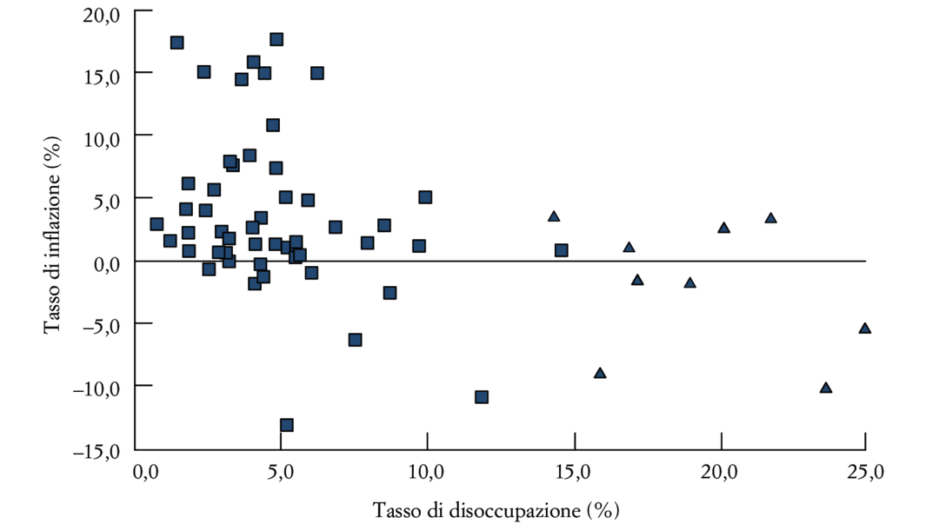
La relazione studiata da Phillips, denominata da Samuelson e Solow «Curva di Phillips», ricopre un ruolo centrale nel pensiero economico.
Fonte: Historical Statistics of the United States

Slide 3
1. Inflazione, inflazione attesa e disoccupazione
Ricordiamo dal capitolo 7 che:
W = P^{e} F(u, z)
P = (1 + m)W
E assumiamo che: F(u, z) = 1 – αu + z,
Possiamo scrivere: W = P^{e} (1 – αu + z)
Compiendo delle semplici sostituzioni, otteniamo:
P = P^{e} (1 + m) (1 – αu + z )
Ossia la relazione tra il livello dei prezzi, il livello atteso dei prezzi e il tasso di disoccupazione

Slide 4
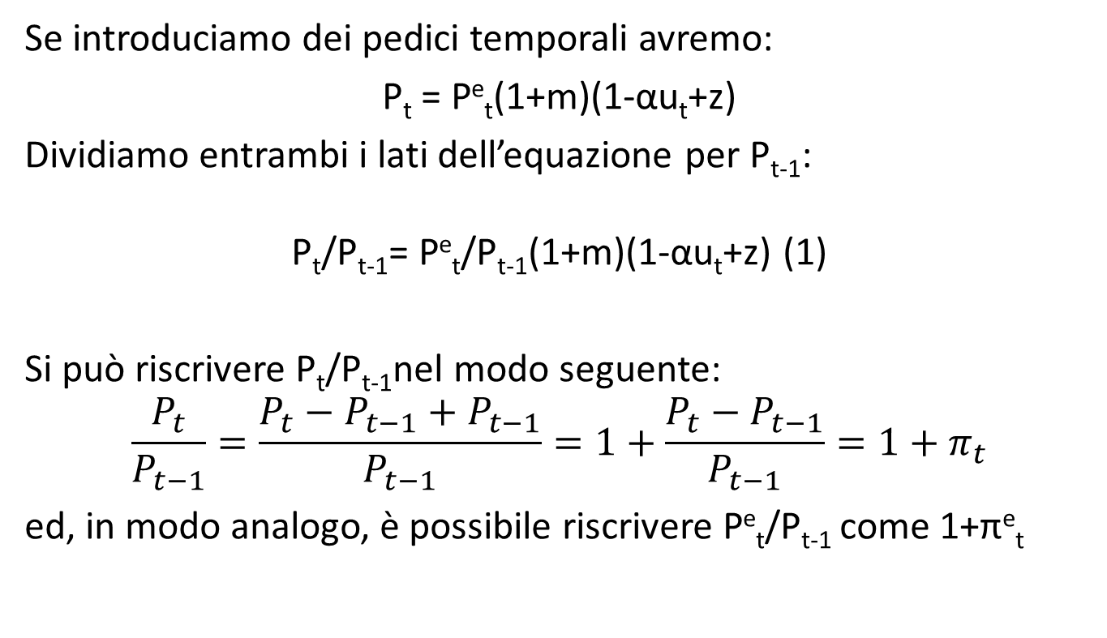
1. Inflazione, inflazione attesa e disoccupazione
Se introduciamo dei pedici temporali avremo:
P_{t} = P^{e}_{t}(1+m)(1-αu_{t}+z)
Dividiamo entrambi i lati dell’equazione per P_{t-1}:
P_{t}/P_{t-1}= P^{e}_{t}/P_{t-1}(1+m)(1-αu_{t}+z) (1)
Si può riscrivere P_{t}/P_{t-1}nel modo seguente:
$$\frac{P_{t}}{P_{t−1}}=\frac{P_{t}−P_{t−1}+P_{t−1}}{P_{t−1}}=1+\frac{P_{t}−P_{t−1}}{P_{t−1}}=1+π_{t}$$
ed, in modo analogo, è possibile riscrivere P^{e}_{t}/P_{t-1} come 1+π^{e}_{t}

Slide 5
1. Inflazione, inflazione attesa e disoccupazione
Sostituendo quando ottenuto nella (1) si ha:
(1+π_{t}) = (1+π^{e}_{t})(1+m)(1-αu_{t}+z)
Se dividiamo entrambi i lati per (1+π^{e}_{t})(1+m) otteniamo:
(1+π_{t})/(1+π^{e}_{t})(1+m)=1-αu_{t}+z
Per valori non troppo elevati dell’inflazione, dell’inflazione attesa e del mark up è possibile approssimare il lato sinistro come:
1+π_{t}-π^{e}_{t}-m
che, sostituita nell’equazione precedente dà:
π_{t}=π^{e}_{t} + (m+z) -αu_{t}

Slide 6
1. Inflazione, inflazione attesa e disoccupazione
Con pochi passaggi, possiamo ora ottenere una relazione tra inflazione, inflazione attesa e disoccupazione:
= π ^{e} + (m + z) – αu
Con π: inflazione e π ^{e}: inflazione attesa
Essa ci indica che:
se π ^{e} aumenta, aumenta π;
se m o z aumentano, aumenta π;
se aumenta il tasso di disoccupazione, si reduce π .

Slide 7
1. Inflazione, inflazione attesa e disoccupazione
Utilizzando degli indici temporali:
π_{t} = π_{t}^{e} + (m + z) – αu_{t}
notate che non ci sono indici temporali per m e z. Questo perché m e z variano molto lentamente nel tempo.

Slide 8
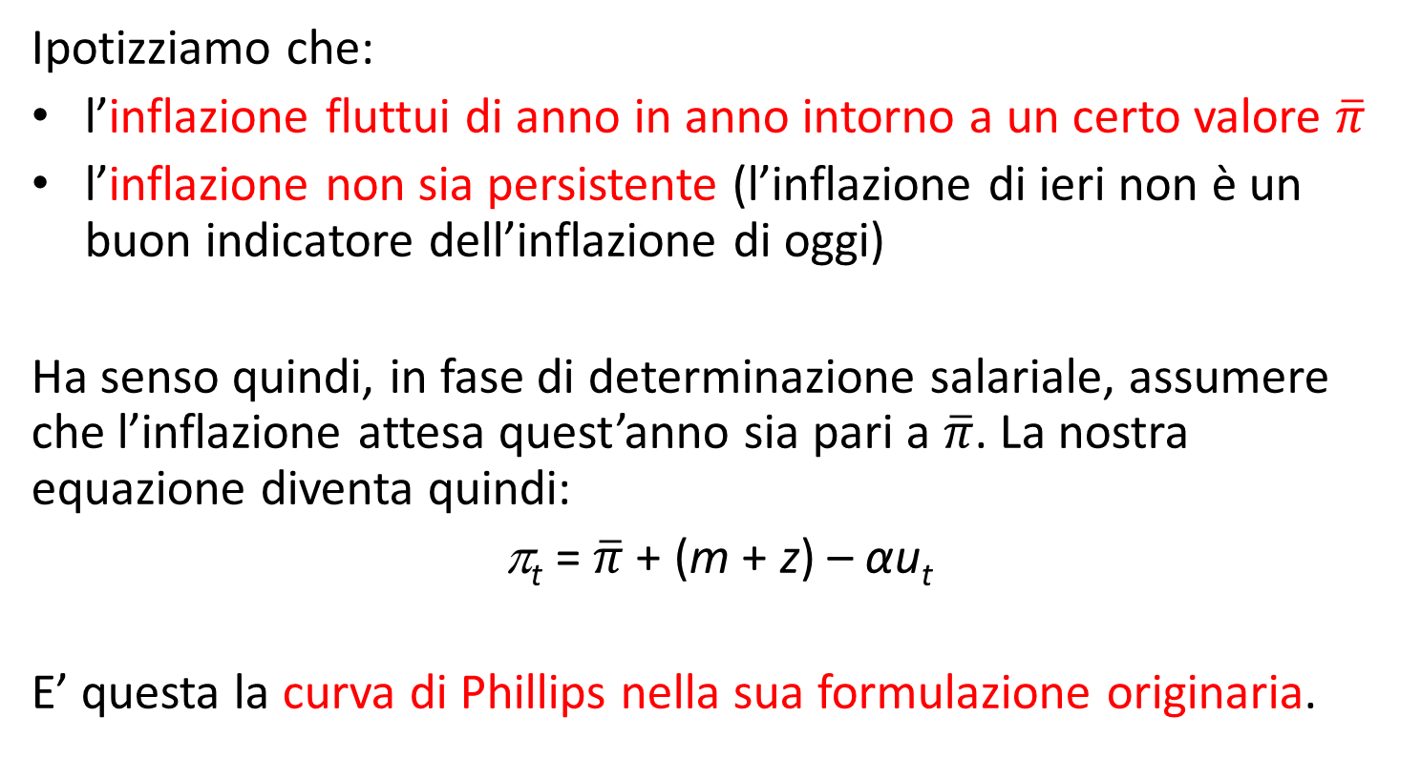
2.1 La curva di Phillips: la prima riformulazione
Ipotizziamo che:
l’inflazione fluttui di anno in anno intorno a un certo valore $\overline{π}$
l’inflazione non sia persistente (l’inflazione di ieri non è un buon indicatore dell’inflazione di oggi)
Ha senso quindi, in fase di determinazione salariale, assumere che l’inflazione attesa quest’anno sia pari a $\overline{π}$. La nostra equazione diventa quindi:
π_{t} = $\overline{π}$ + (m + z) – αu_{t}
E’ questa la curva di Phillips nella sua formulazione originaria.

Slide 9
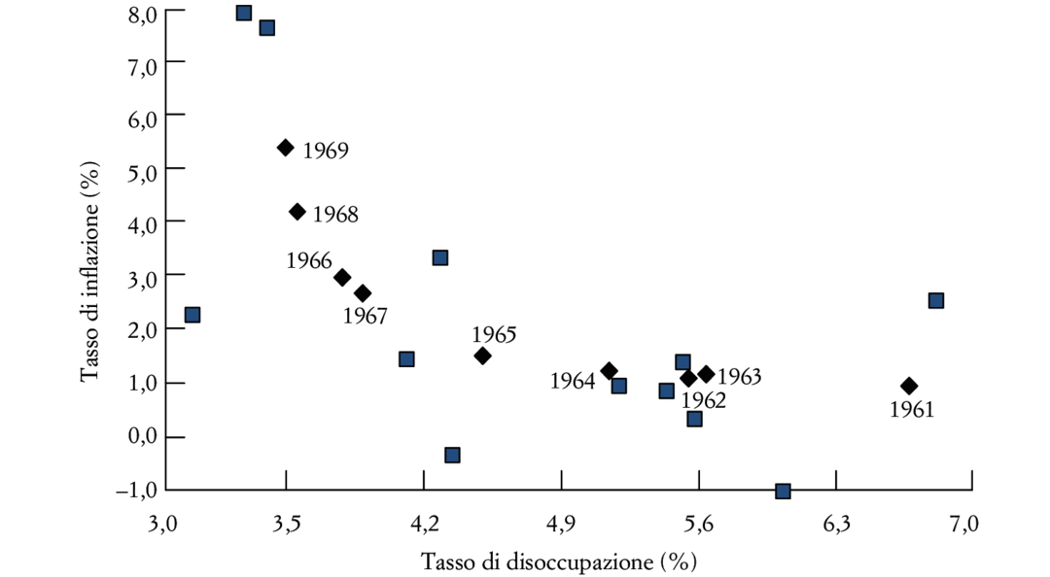
2.1 La curva di Phillips: la prima riformulazione
Dovremmo quindi osservare un relazione negativa tra tasso di disoccupazione e tasso di inflazione, un trade-off.
Fonte: FRED

Slide 10
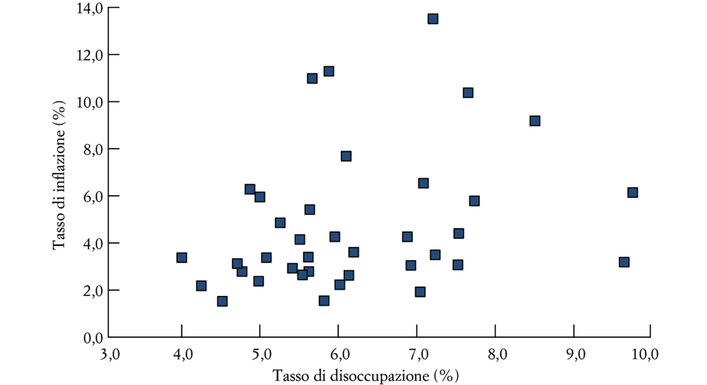
2.2 L’apparente trade-off e la sua scomparsa
Dal 1970 in poi, come si nota nella figura, il trade-off tra tasso di inflazione e tasso di disoccupazione scomparve.
Fonte: FRED

Slide 11
2.2 L’apparente trade-off e la sua scomparsa
La domanda che ci poniamo è: perché scomparve la curva di Phillips originaria?
Il tasso di inflazione divenne più persistente
Divenne più probabile che un’elevata inflazione in un anno fosse seguita da elevata inflazione l’anno successivo
Individui e imprese iniziarono a tenere conto della persistenza dell’inflazione
Il meccanismo di formazione delle aspettative cambiò, alterando la relazione stessa tra inflazione e disoccupazione

Slide 12
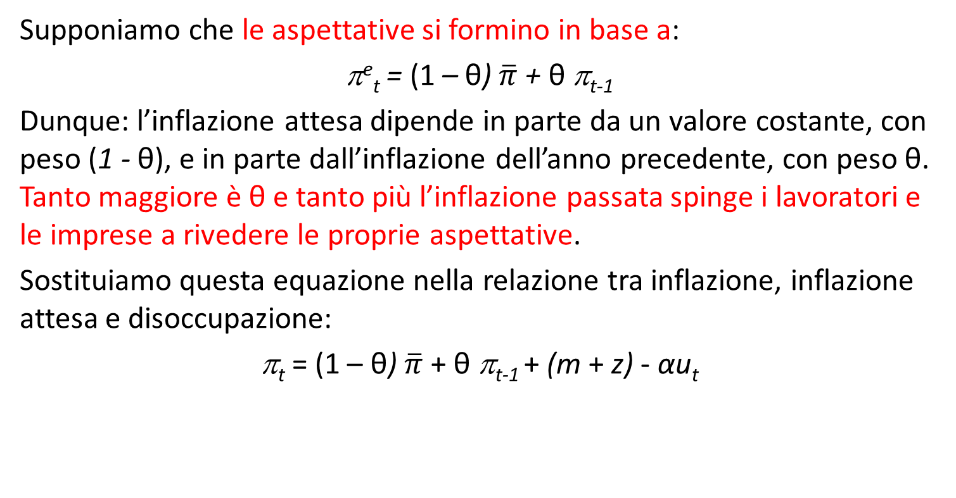
2.2 L’apparente trade-off e la sua scomparsa
Supponiamo che le aspettative si formino in base a:
π^{e}_{t} = (1 – θ) $\overline{π}$ + θ π_{t-1}
Dunque: l’inflazione attesa dipende in parte da un valore costante, con peso (1 - θ), e in parte dall’inflazione dell’anno precedente, con peso θ. Tanto maggiore è θ e tanto più l’inflazione passata spinge i lavoratori e le imprese a rivedere le proprie aspettative.
Sostituiamo questa equazione nella relazione tra inflazione, inflazione attesa e disoccupazione:
π_{t} = (1 – θ) $\overline{π}$ + θ π_{t-1} + (m + z) - αu_{t}

Slide 13
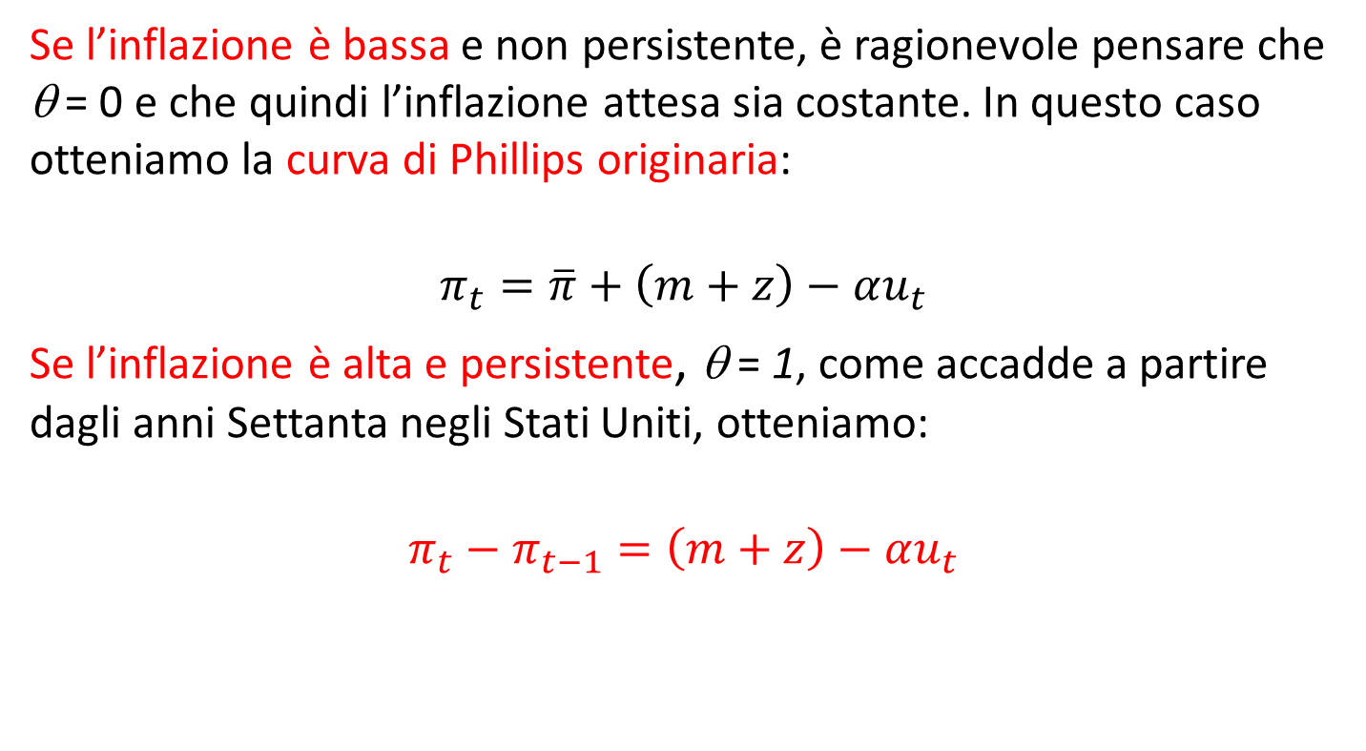
2.2 L’apparente trade-off e la sua scomparsa
Se l’inflazione è bassa e non persistente, è ragionevole pensare che θ = 0 e che quindi l’inflazione attesa sia costante. In questo caso otteniamo la curva di Phillips originaria:
$$π_{t}=\overline{π}+\left(m+z\right)−αu_{t}$$
Se l’inflazione è alta e persistente, θ = 1, come accadde a partire dagli anni Settanta negli Stati Uniti, otteniamo:
$$π_{t}−π_{t−1}=\left(m+z\right)−αu_{t}$$

Slide 14
2.2 L’apparente trade-off e la sua scomparsa
Si ottiene così una relazione tra la variazione del tasso di inflazione e il tasso di disoccupazione
Adesso:
una disoccupazione elevata comporta un’inflazione decrescente;
una disoccupazione moderata comporta un’inflazione crescente
Per distinguerla dalla curva di Phillips originaria, questa relazione è chiamata curva di Phillips modificata o curva di Phillips corretta per le aspettative o ancora curva di Phillips accelerata

Slide 15
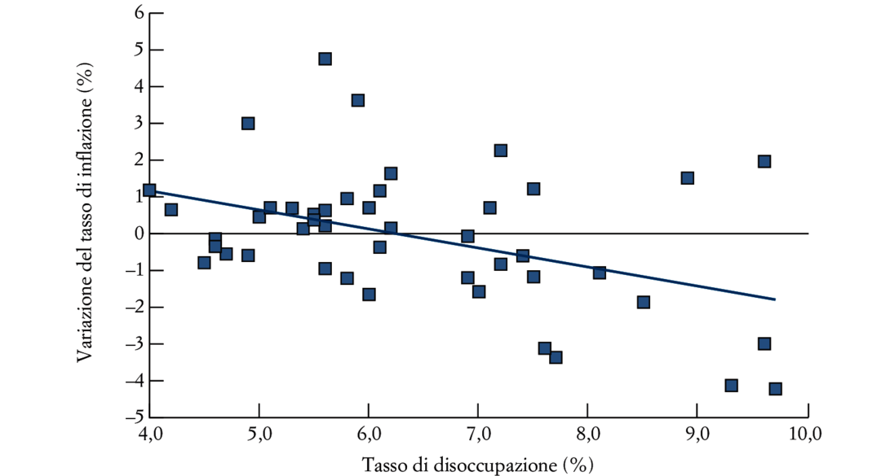
2.2 L’apparente trade-off e la sua scomparsa
Variazione dell’inflazione e disoccupazione negli USA 1970-1995
Fonte: FRED

Slide 16
2.3 Il ritorno all’ancoraggio delle aspettative?
Dagli anni Novanta, la curva di Phillips è cambiata ancora, a causa dell’impegno di molte banche centrali a mantenere livelli di inflazione bassi.
Difatti, a metà degli anni Novanta la Fed, negli Stati Uniti, raggiunse il suo obiettivo, rendendo l’inflazione stabile per un decennio, tornando a θ = 0.
E’ un ritorno alla curva originale? Sì, ma sapendo che se l’inflazione dovesse tornare a scostarsi per un periodo lungo, si tornerebbe alla relazione precedentemente analizzata.

Slide 17
3. La curva di Phillips e il tasso naturale di disoccupazione
Milton Friedman ed Edmund Phelps si interrogarono sull’esistenza di un trade-off tra disoccupazione e inflazione, affermando che poteva esistere solo in presenza di una sottostima dell’inflazione nella determinazione dei salari. Essi sostenevano anche che, se il governo avesse tentato di sostenere un’occupazione elevata, accettando una maggiore inflazione, il trade-off alla fine sarebbe scomparso e il tasso di disoccupazione non sarebbe sceso al di sotto di un certo livello, detto «tasso naturale di disoccupazione». Gli eventi diedero loro ragione.

Slide 18
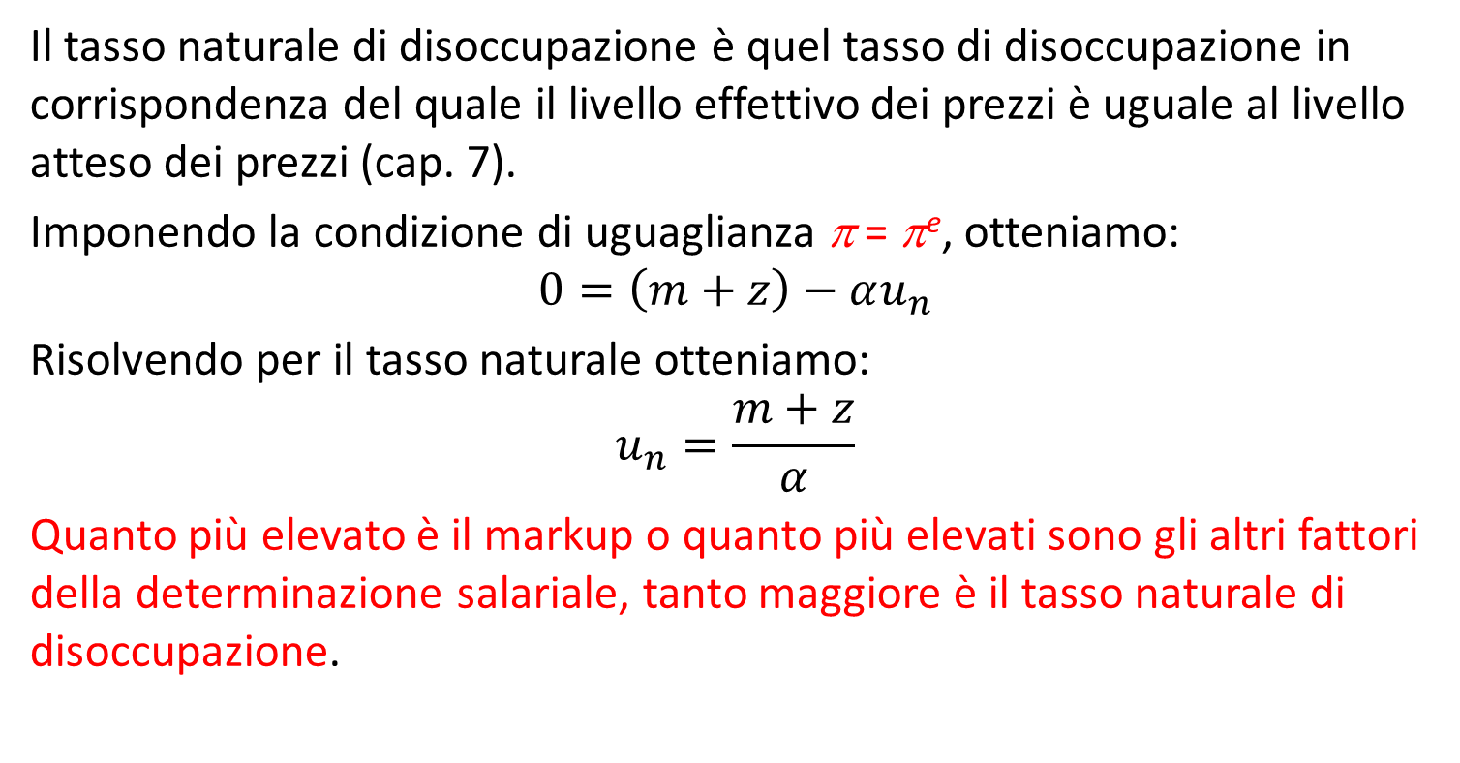
3. La curva di Phillips e il tasso naturale di disoccupazione
Il tasso naturale di disoccupazione è quel tasso di disoccupazione in corrispondenza del quale il livello effettivo dei prezzi è uguale al livello atteso dei prezzi (cap. 7).
Imponendo la condizione di uguaglianza π = π^{e}, otteniamo:
$$0=\left(m+z\right)−αu_{n}$$
Risolvendo per il tasso naturale otteniamo:
$$u_{n}=\frac{m+z}{α}$$
Quanto più elevato è il markup o quanto più elevati sono gli altri fattori della determinazione salariale, tanto maggiore è il tasso naturale di disoccupazione.

Slide 19
3. La curva di Phillips e il tasso naturale di disoccupazione
Possiamo riscrivere la relazione tra inflazione, inflazione attesa e disoccupazione come segue:
π_{t} – π_{t}^{e} = – α(u_{t} – (m + z)/ α)
E possiamo sostituire il tasso di disoccupazione naturale nel lato destro:
π_{t} – π_{t}^{e} = – α(u_{t} – u_{n})
Se, come accaduto dal 1970 al 1995, il tasso atteso d’inflazione è ben approssimato da quello dell’anno precedente, avremo:
π_{t} – π_{t-1} = – α(u_{t} – u_{n})

Slide 20
3. La curva di Phillips e il tasso naturale di disoccupazione
Viene in questo modo collegato il tasso di inflazione, il tasso atteso di inflazione e la deviazione del tasso di disoccupazione dal tasso naturale.
Se u_{t} = u_{n} ; π_{t} = π_{t}^{e}
Se u_{t} < u_{n} ; π_{t} > π_{t}^{e}
Se u_{t} > u_{n} ; π_{t} < π_{t}^{e}
Inoltre, tale equazione ci fornisce un modo alternativo di pensare al tasso naturale di disoccupazione: è il tasso di disoccupazione che mantiene costante l’inflazione

Slide 21
4.1 Il tasso naturale di disoccupazione varia nel tempo
Sinora, abbiamo trattato le variabili m e z come costanti, ma esse non lo sono, a causa di variazioni del potere di mercato delle imprese, nella contrattazione e nei sussidi; e ciò ha effetto sul tasso naturale di disoccupazione.
Risulta inoltre particolarmente complesso capire l’effetto della pandemia sulla disoccupazione. Il modello finora analizzato non basta, perché non tiene conto dell’effetto sull’offerta del lavoro dato dal lockdown.

Slide 22
4.2 Differenze nel tasso naturale di disoccupazione tra paesi
Abbiamo quindi appreso che i fattori m e z sono fondamentali per formare il tasso naturale di disoccupazione.
Prendiamo il caso dell’Europa, con in media un tasso di disoccupazione del 10% dal 1990, per cui si incolpa spesso la rigidità del mercato del lavoro, riferendosi a:
a un generoso sistema di sussidi di disoccupazione;
a un elevato livello di tutela del lavoro;
al minimo salariale;
alle regole di contrattazione.

Slide 23
4.3 Inflazione elevata e curva di Phillips
Le contrattazioni salariali cambiano al variare dell’inflazione. L’indicizzazione dei salari è un meccanismo che adegua automaticamente i salari all’inflazione. Se la proporzione di contratti indicizzata è data da λ, l’equazione diventa:
Assumendo che l’inflazione attesa sia uguale a quella dell’anno precedente e che λ sia positivo, otteniamo:
L’indicizzazione salariale aumenta l’effetto della disoccupazione sull’inflazione. In presenza di indicizzazione, un aumento dei prezzi porta a un aumento dei salari che porta a un ulteriore aumento dei prezzi e così via…

Slide 24
4.4 Deflazione e curva di Phillips
Adesso ci chiediamo cosa succede quando c’è deflazione.
In presenza di un’elevata disoccupazione ci aspetteremo quindi una forte deflazione
Tuttavia, durante la Grande Depressione degli anni Trenta, un’elevata disoccupazione fu accompagnata solamente da qualche episodio di moderata deflazione. Perché?
Una ragione è che la Grande Depressione portò con sé anche un aumento del tasso naturale di disoccupazione
Una seconda ragione è che in episodi di deflazione la curva di Phillips non vale più (o vale meno), probabilmente a causa della riluttanza dei lavoratori ad accettare riduzioni dei propri salari nominali

Slide 25
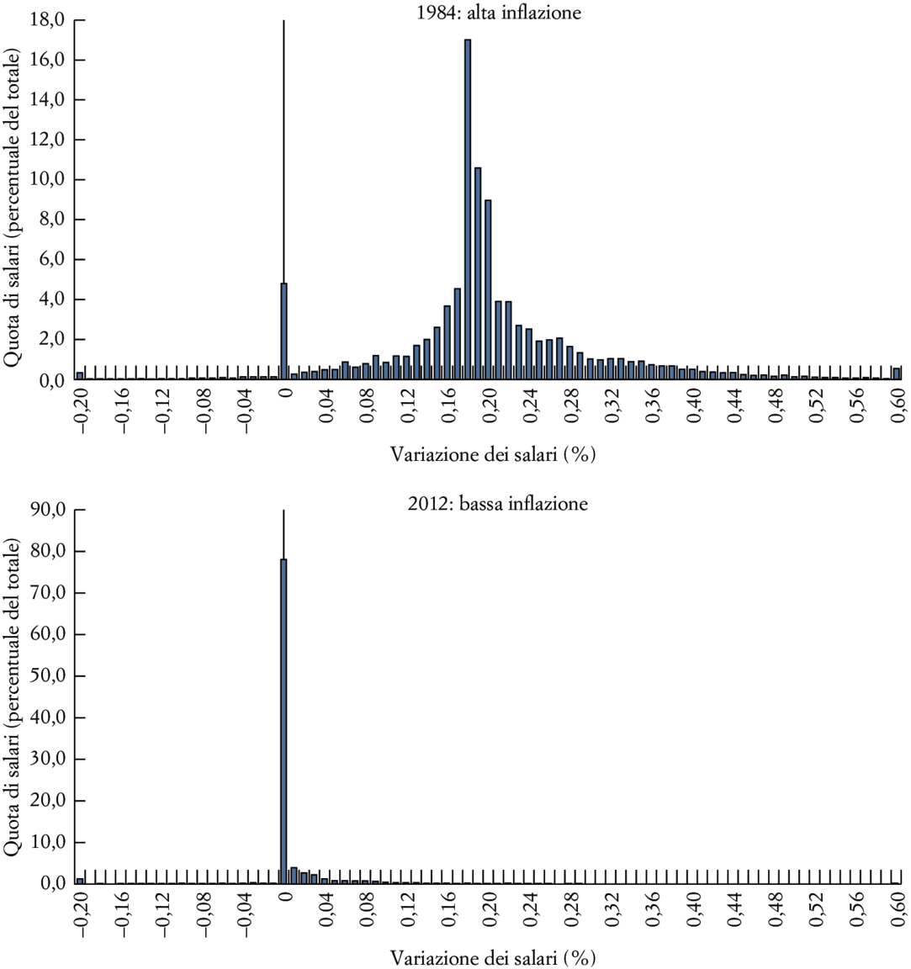
4.4 Deflazione e curva di Phillips
Distribuzione delle variazioni nei salari in Portogallo, in tempi di alta inflazione (riquadro superiore) e bassa inflazione (inferiore).
Fonte: Pedro Portugal

Slide 26
Il punto principale di questo capitolo è: una bassa disoccupazione fa aumentare l’inflazione, ma questa relazione dipende molto da come le persone e le imprese formulano le loro aspettative.

